Slide 1
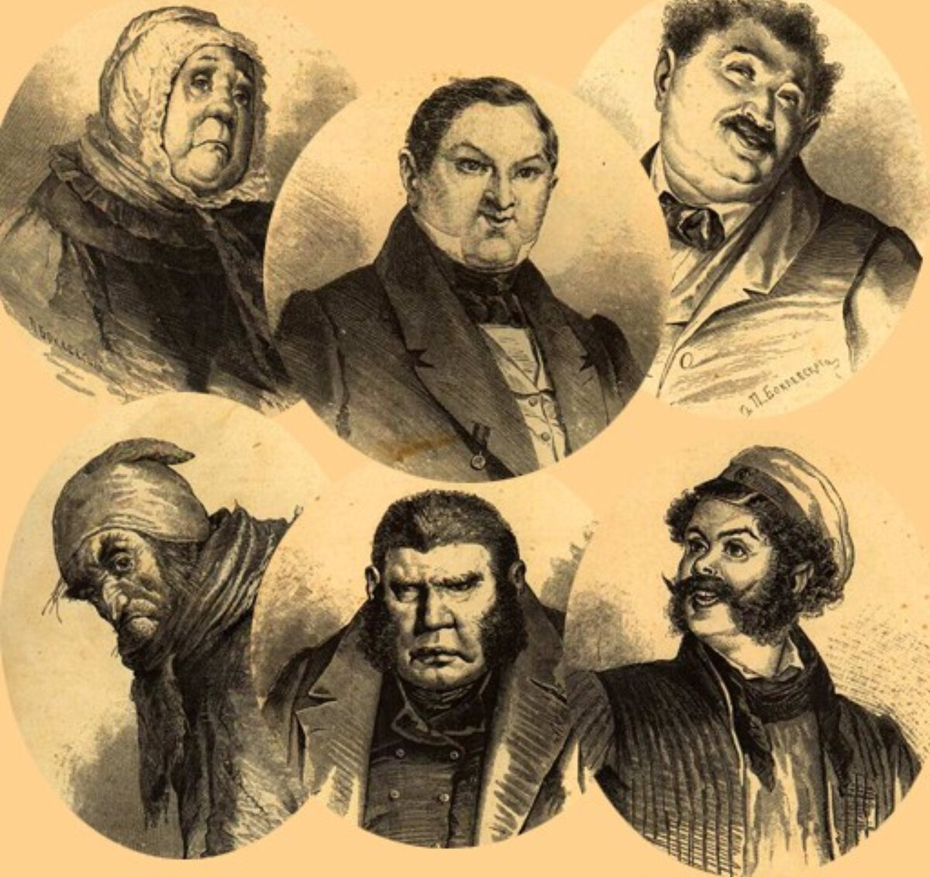
Нравственный и правовой смысл преступлений В поэме Гоголя «Мертвые души»

Slide 2
В поэме Гоголя «Мертвые души» выведена целая галерея типичных для того времени героев. Автор последовательно изображает чиновников, помещиков и главного героя поэмы, Чичикова. По сюжету произведение построено как история похождений Чичикова – чиновника, скупающего «мертвые души». Он со школьных лет начинает сколачивать капитал, перепродавая приятелям булки и пышки. Уже здесь Чичиков проявил железную выдержку и... низость души. Мелкими спекуляциями он «сделал приращения» к полтине, подаренной отцом. Когда «набралось денег до 5 рублей, он мешочек зашил и стал копить в другой». Мешочек с деньгами заменил герою нравственные идеалы: дружбу, честь и совесть.
«Мертвые души» — это фраза, которая вызывает в памяти образы из бессмертного произведения Николая Гоголя. 🗺️ Но мало кто задумывается, что этот термин имеет не только литературное, но и юридическое значение, особенно в контексте трудовых отношений.

Slide 3
Чичиков, обаятельный и внешне добропорядочный человек, оказывается мошенником, чья схема покупки мертвых душ — давно умерших крестьян — вскрывает глубинные проблемы общества. Его преступный путь начинается с желания достичь успеха и богатства, к чему его упорно вела трудная жизнь. В ранние годы, Чичиков усваивает важный урок: чтобы добиться чего-то значительного, недостаточно быть просто трудолюбивым и честным. Социальное давление и стремление к статусу и богатству становятся ключевыми мотивами его поступков.
Не менее важна и среда, в которой действует Чичиков. Коррупция и моральное разложение пронизывают общество, начиная с чиновников и заканчивая простыми помещиками. Суета, споры и сделки, не имеющие ни малейшего отношения к реальной справедливости и порядку, формируют у людей убеждение, что честным путем успеха не добиться.
Такое общественное окружение действует как катализатор, раскрывая перед Чичиковым возможности для преступлений. Встречи с различными помещиками — Маниловым, Собакевичем, Коробочкой — показывают, что каждому из них свойственны свои пороки и слабости. Манилов — рассеян и легкомыслен, Собакевич — груб и прагматичен, а Коробочка — жадна и подозрительна. Эти люди не только легко поддаются на обман Чичикова, но и в некоторой степени поощряют его мошенничество, участвуя в запутанных сделках.

Slide 5
Чичиков, двигаясь от одной сделки к другой, сумма своих преступлений и моральных компромиссов, на какое-то время окунает себя в иллюзорное чувство власти и контроля над своей судьбой. Однако его успехи кратковременны и иллюзорны, так как помыслы основаны на ложных ценностях и обмане.
Таким образом, "Мертвые души" показывает нам, что люди под влиянием социальных, экономических и личных факторов, могут легко скатиться на путь преступлений. Гоголь мастерски выписывает портреты своих персонажей, показывая их слабости и пороки, тем самым подчеркивая, что проблемы одного человека часто отражают более широкие проблемы общества.
Тема преступления в "Мертвых душах" обретает универсальное значение, раскрывая трагедия человеческого существования, где искренние стремления к счастью и успеху могут привести к моральной деградации и правовому нарушению. В конечном итоге, каждый персонаж является отражением и продуктом своего времени и общества, что делает произведение бессмертным в своей актуальности.

